Slide 1
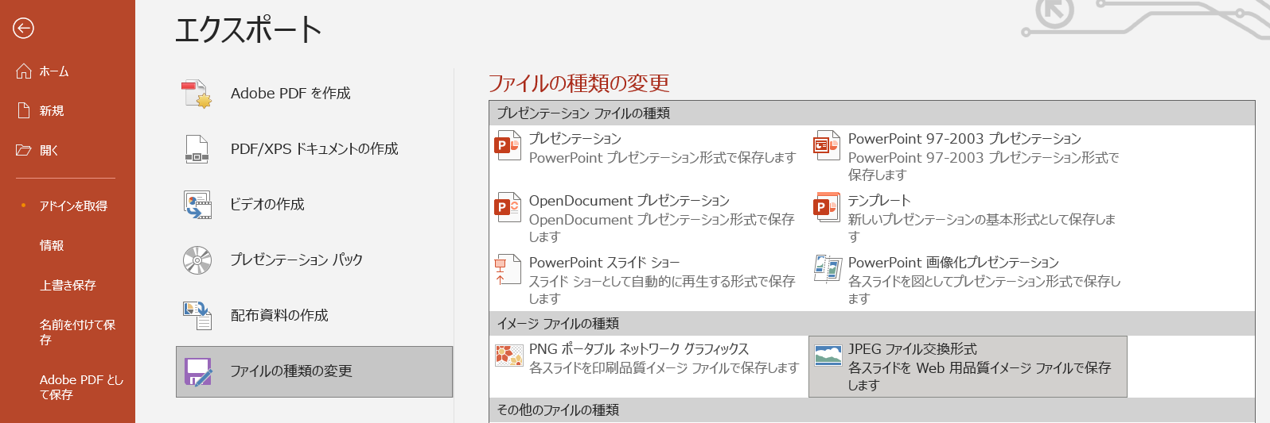
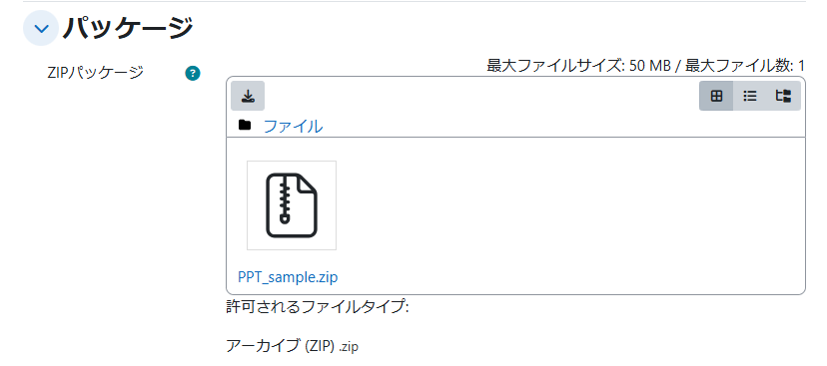
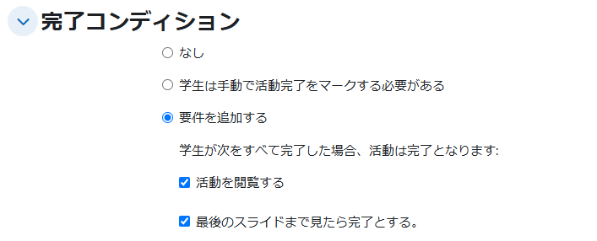
スライドショー資料を閲覧させたい（活動：ELスライド）
ELスライドとは、PowerPointで作成したデータをスライドショー形式で見せることができる、弊社オリジナルのサービスです。ご利用にはオプションのお申し込みが必要です。
Step1 データを準備する
PowerPoint資料を作成します。
スライドのサイズは16:9推奨です。 静止画のみとなるため、アニメーションは採用しないでください。
スライドの最後に、「これで終了です」という情報を入れておくと、受講生への誘導がよりスムーズになります。
エクスポートから「JPEGファイル交換形式」を選択し、スライドを全て画像に変換します。
生成されたフォルダごとZIP変換します。 変換後のフォルダの中は触らずにそのままZIP変換してください。
Step2 スライドショーを追加する
「活動またはリソースを追加する」から「ELスライド」を選択します。
名称を入力します。
ZIPパッケージに予め準備しておいたZIPファイルをドラッグ＆ドロップします。
必要に応じて利用制限の設定をします。
活動完了（設定しない/手動/条件）を設定します。 ELスライドの場合、最後まで見ないと完了とはみなされません。
保存します。
【参考】
アピアランス-表示モード
スライドのページ送りの方法（スライドイン表示またはフェードイン表示）を指定。
アピアランス-自動ページ送り（5秒間隔固定）
最初のページをボタンで送った後、それ以降のページを自動的に送ります。
スライドショー資料を閲覧させたい（活動：ELスライド）

